Slide 1

    
Howard Everson
DATA 71200
Presentation Slides courtesy of Prof. Robert Weiss
  
     

    
  

Slide 2
 
    
   
    
       
   
         
         
 
     
    
    
  

Slide 3

  
 
 ဓ         
 
    ဓ     
 
  
 ဓ          
  
      
 
   ሗ  ሗ  

H. Everson GC CUNY
    
  

Slide 4

 
      
      
        

    
           
            
          ሗ    
  
        
  
    
  

Slide 5
         
      
  
   
   
    
 
  
 
 
 
 
  

    
   

    
  

Slide 6

 
       
          

           
       

        

        
 
        
        

    
  

Slide 7

  
  
       
       
          
             
   
             
 
    
  

Slide 8

  
    
          
      
    
  

Slide 9

  
    
          
      
          

       
          
  
    
  

Slide 10
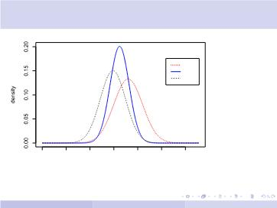
   မ  
    
prior
post
like
105
110
115
120
mu
125
130
135
    
  

Slide 11
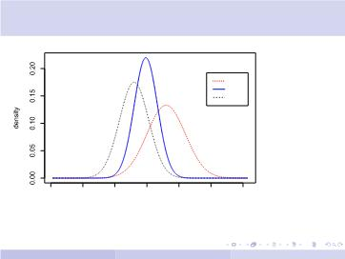
   မ   
     
prior
post
like
105
110
115
120
mu
125
130
135
    
  

Slide 12

  
မ  
           
          
  
        
    ဓ
         
    ဓ     
           
  
    
  

Slide 13

    
  
 

    
   
   

         
             
           
    
  

Slide 14

 
   



 



  

  






 ဓ  
 ဓ  
 ဓ  
 _{ဓ}
  
 ဓ  
 ဓ  
            

    
  

Slide 15

    
          
   
       
          

  မ    
မ    
     
    
  

Slide 16

 မ   
         
 
     
    လ  
        
     မ   
        
            
          
   
    
  

Slide 17
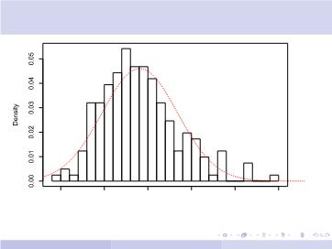
မ   
     
100
110
120
130
140
150
Population distribution of blood pressures
    
  

Slide 18
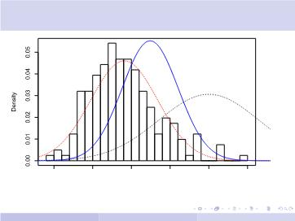
မ   
  
100
110
120
130
140
150
Population distribution of blood pressures
    
  

Slide 19

     
           
              
    
    
          
        
         
   
          
        
    
    
  

Slide 20

    

  
  ဓ   
  ဓ   
      
     
    
    
    
  

Slide 21
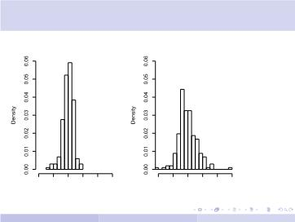
မ   
     
Bayesian
Classical
−40 −20
0
20
40
60
−40 −20
0
20
40
60
Posterior Minus True
Sample Minus True
    
  

Slide 22

မ   
     
        
     
     
          
         

      
     
    
  

Slide 23

   
    
     မ    
          
         
  ቈ   ቈ    
  ቈ   
    မ  
   
      မ   

    
  

Slide 24


 
   
         
        
         
        
     
        
         
      
        
         

    
  

Slide 25


 
  
            
       
  
         
           
          
          
    
    
  

Slide 26


  
  
       


   
       


  
        
    
     
                   









          
         

    
  

Slide 27

 
   
        
           
            ᗦ ᗦ ᗦ
 ᗦ         
          
   
 
         
    
   
       
    
  

Slide 28

 
    
   













          
          
       
    
  

Slide 29
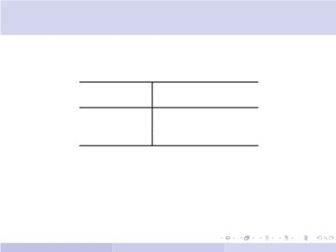
 
      














        
 
    
  

Slide 30

 
  
        
          
 
      
        
    
    
  

Slide 31
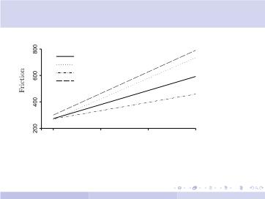
 
   
2
1
2
3
4
4
1
3
2
1
2
14
3
3
4
21
3
0
2
4
6

    
  

Slide 32

 
 
          
       
             


       




    
         


            

           
   
          
           
         
      
    
  

Slide 33
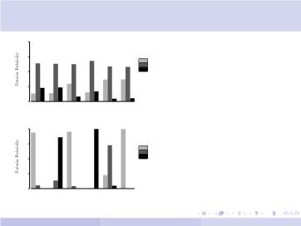
 







  
  
  
 

 

 

 

 

 
   







  
  
  
 

 

 

 

 

 
   





    
  

    

   

  

    
  

Slide 34

   
          
         
           
           
     
       
      
    
  

